Slide 1
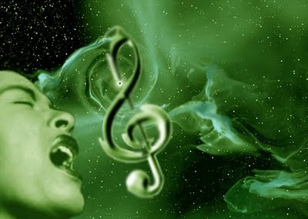
BOM ESTARMOS AQUI
Bom estarmos
aqui louvando a Deus
Podendo exaltar
seu Santo nome

Slide 2
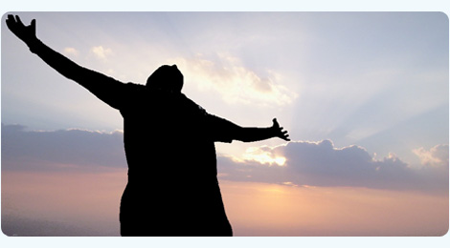
Tempo para isso
Tempo para louvarmos a Deus
Num só amor, num só Espírito

Slide 3
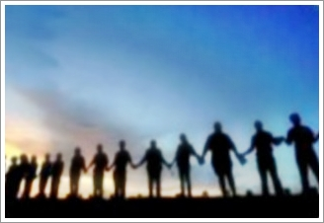
Deus, venha nos abençoar
E que esta união
Nunca falte para nós

